Slide 1






Web Project
Γατου παρασκευη ΑΜ 1054370
μουχα χαρικλεια ΑΜ 1051322
Παπαζαφειροπουλοσ γεωργιοσ αμ 1058122

Slide 2
Τεχνολογίες Project
Χρησιμοποιήσαμε αποκλειστικά open-source τεχνολογίες για τη ΒΔ,
Χρησιμοποιήσαμε αποκλειστικά open-source για τους χάρτες και τα γραφήματα
Η φόρτωση δεδομένων από τη ΒΔ γίνεται χρησιμοποιώντας αποκλειστικά τεχνικές AJAX

Slide 3
Συνεισφορά κάθε μέλους
Και τα 3 μέλη της ομάδας είχαν την ίδια συνεισφορά

Slide 4

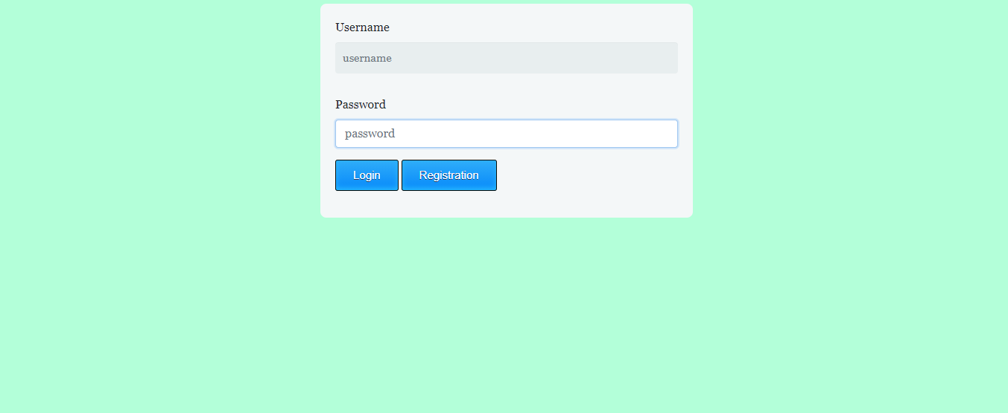
Αρχική Σελίδα

Slide 5
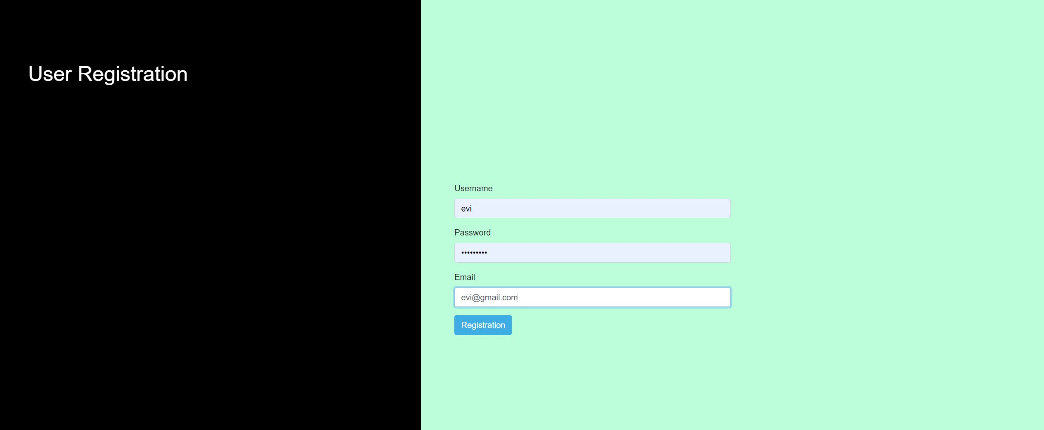
User Registration

Slide 6
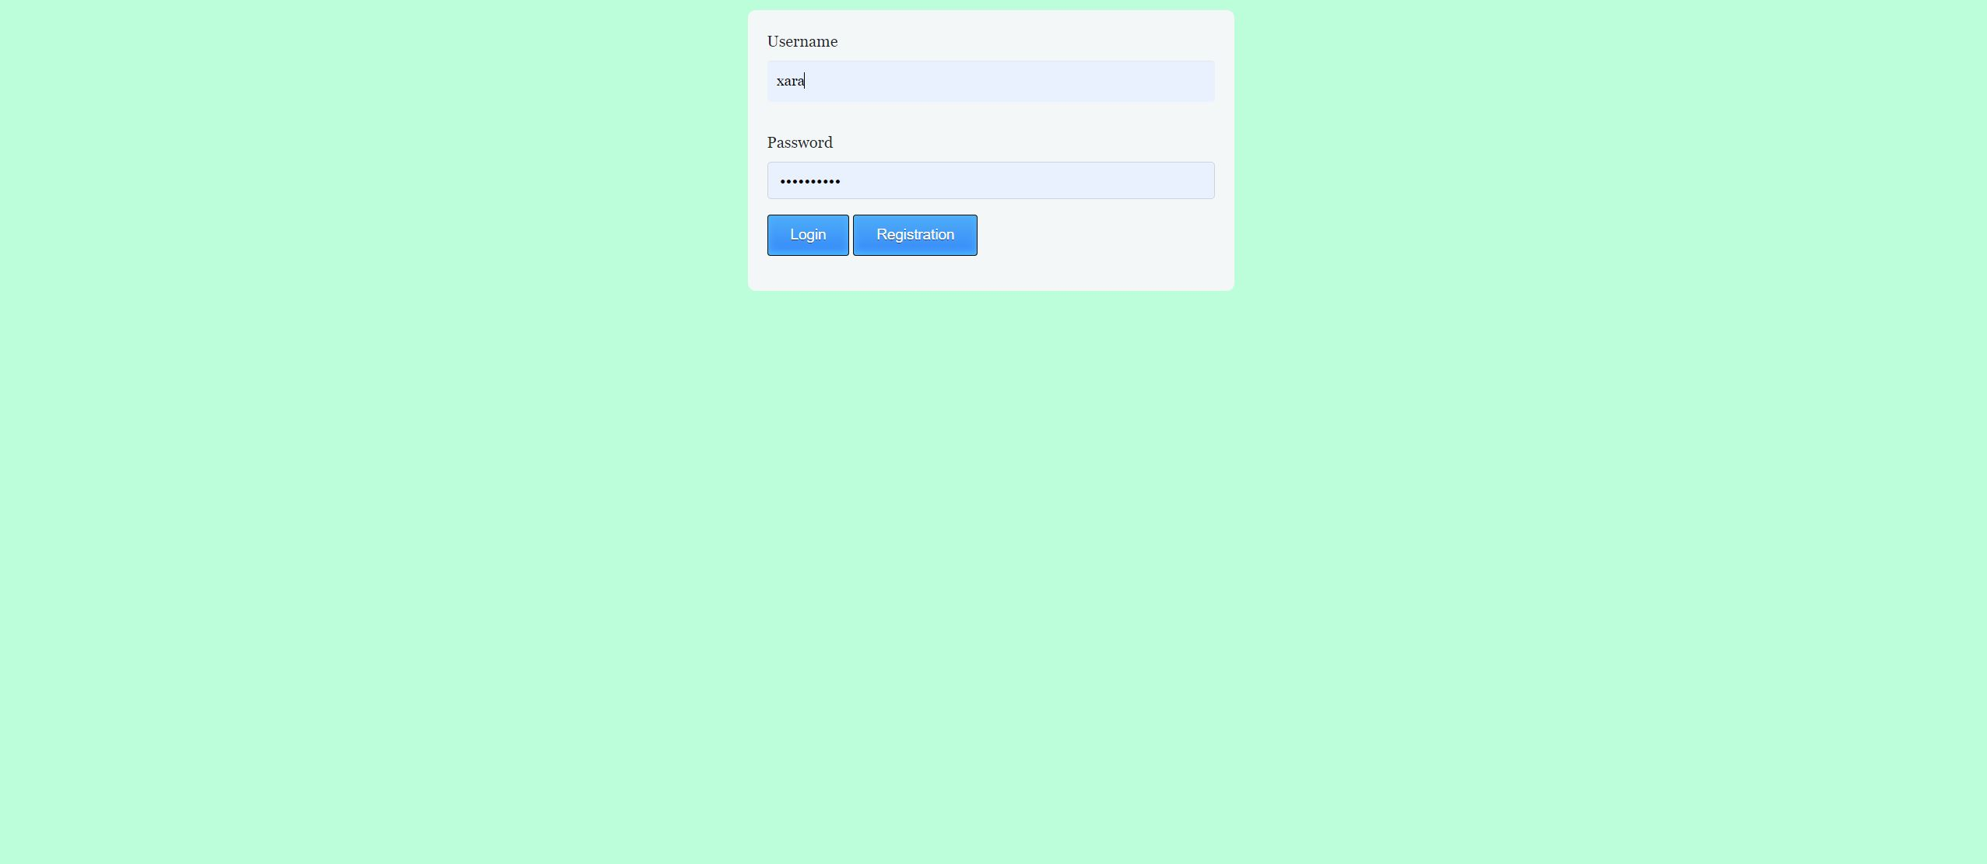
User Login

Slide 7
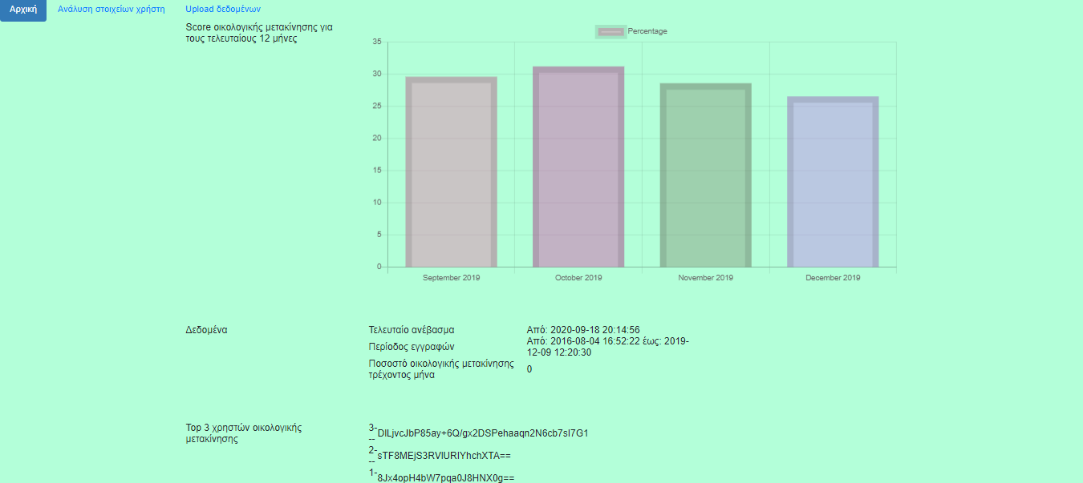
Αρχική σελίδα του User

Slide 8

Μορφή Ανάλυσης στοιχείων πριν την εισαγωγή κριτηρίων του user

Slide 9
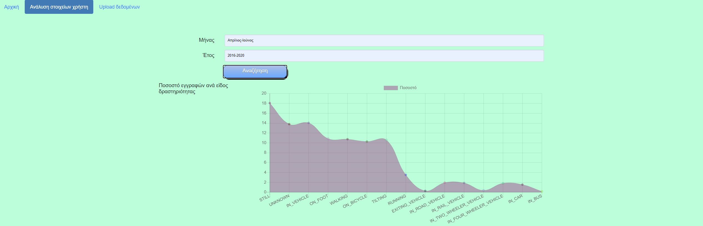
Εμφάνιση των αποτελεσμάτων μετά την εισαγωγή κριτηρίων
Ποσοστό εγγραφών ανά είδος δραστηριότητας

Slide 10
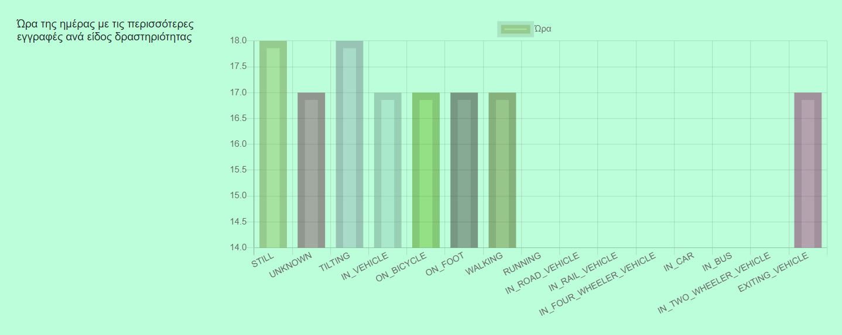
Εμφάνιση των αποτελεσμάτων μετά την εισαγωγή κριτηρίων
Κατανομή ανά ώρα και ανά είδος δραστηριότητας

Slide 11
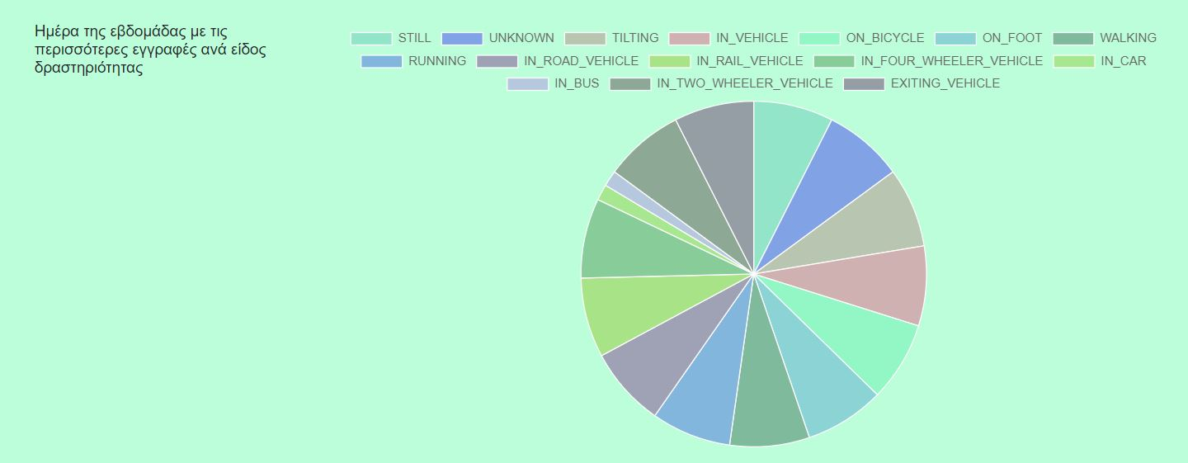
Εμφάνιση των αποτελεσμάτων μετά την εισαγωγή κριτηρίων
Κατανομή ανά ημέρα και ανά είδος δραστηριότητας

Slide 12
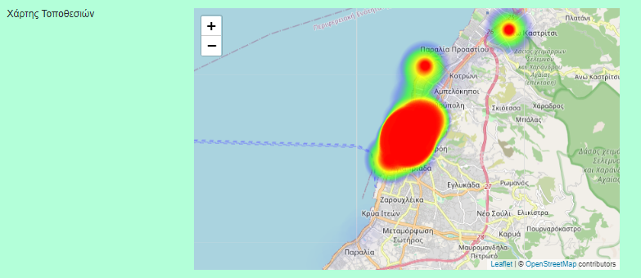
Εμφάνιση των αποτελεσμάτων μετά την εισαγωγή κριτηρίων
Χάρτης τοποθεσιών δραστηριοτήτων

Slide 13
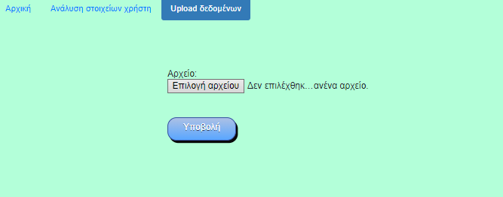
Upload δεδομένων user

Slide 14
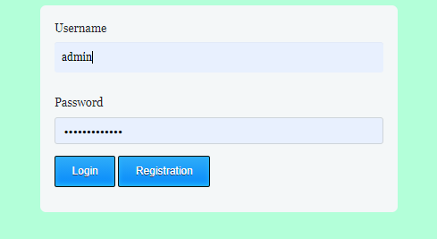
Login ως admin

Slide 15
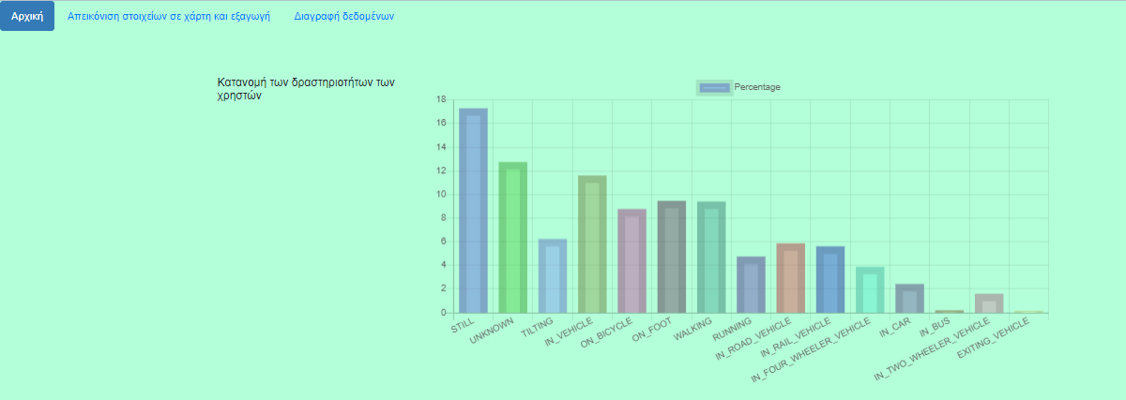
Αρχική σελίδα – Ποσοστό δραστηριοτήτων των user

Slide 16
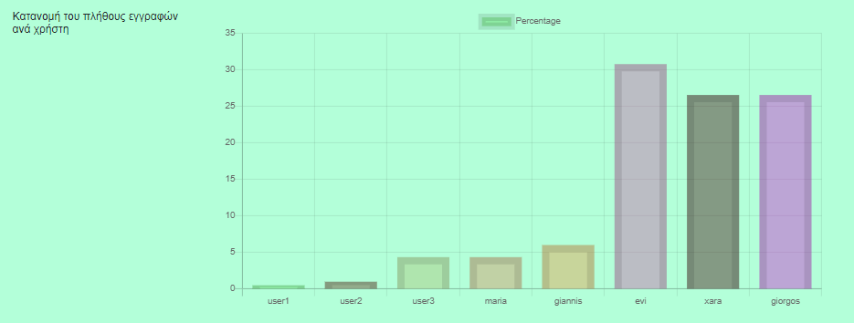
Αρχική σελίδα – Ποσοστό πλήθους εγγραφών ανά χρήστη

Slide 17
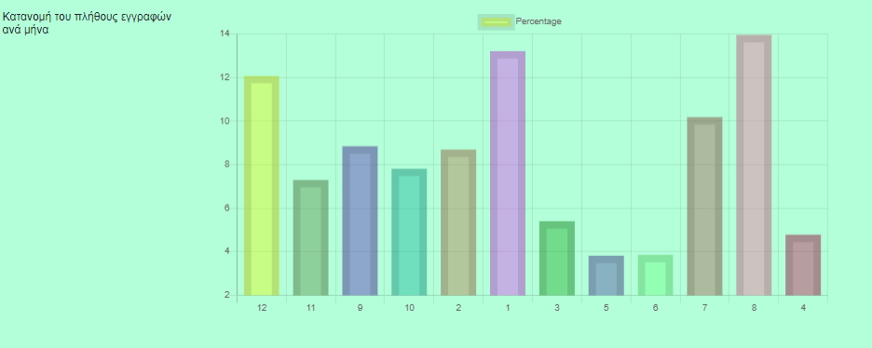
Αρχική σελίδα – Ποσοστό πλήθους εγγραφών ανά μήνα

Slide 18
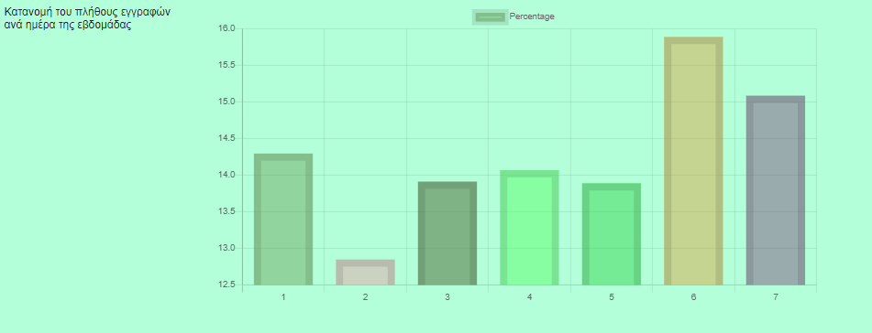
Αρχική σελίδα – Ποσοστό πλήθους εγγραφών ανά ημέρα

Slide 19
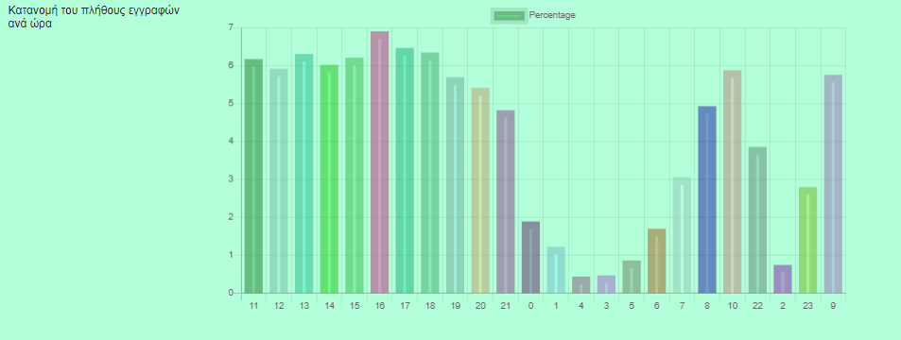
Αρχική σελίδα – Ποσοστό πλήθους εγγραφών ανά ώρα

Slide 20
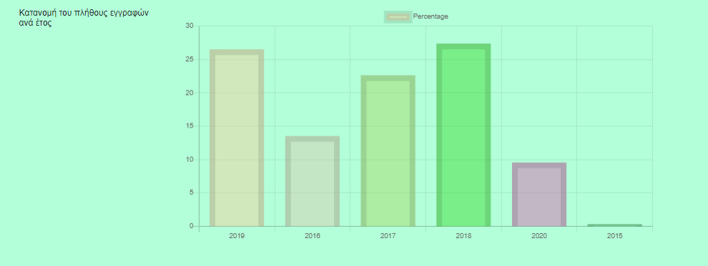
Αρχική σελίδα – Ποσοστό πλήθους εγγραφών ανά έτος

Slide 21
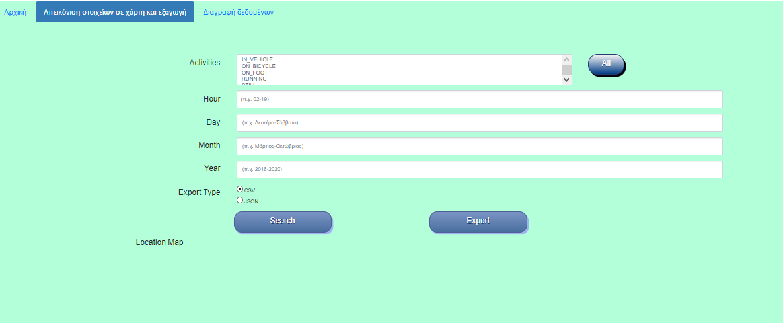
Μορφή Απεικόνισης στοιχείων πριν την εισαγωγή κριτηρίων

Slide 22
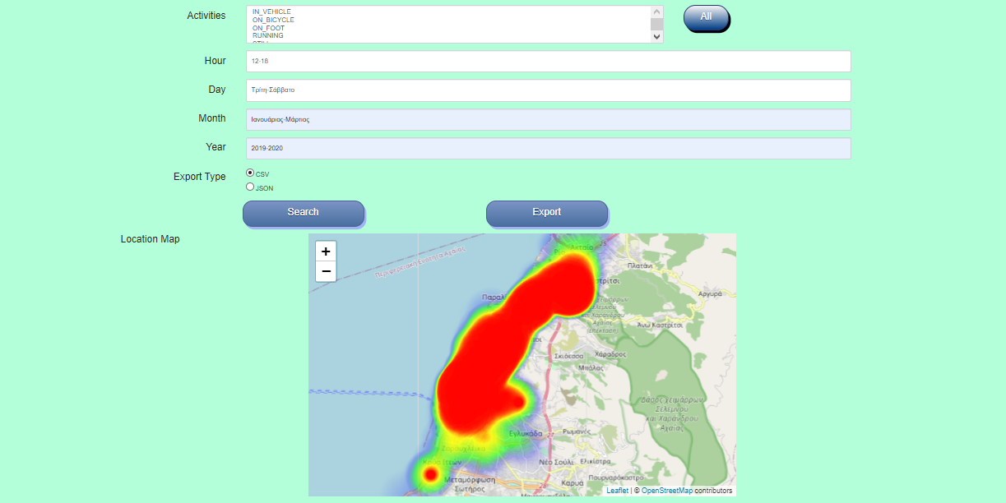
Μορφή Απεικόνισης στοιχείων μετά την εισαγωγή κριτηρίων

Slide 23
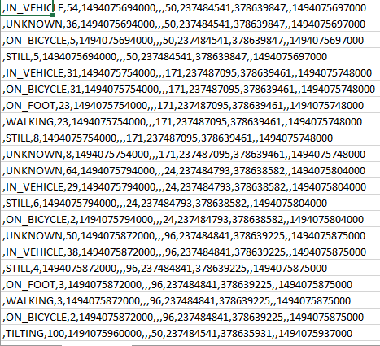
Εξαγωγή Στοιχείων σε csv

Slide 24
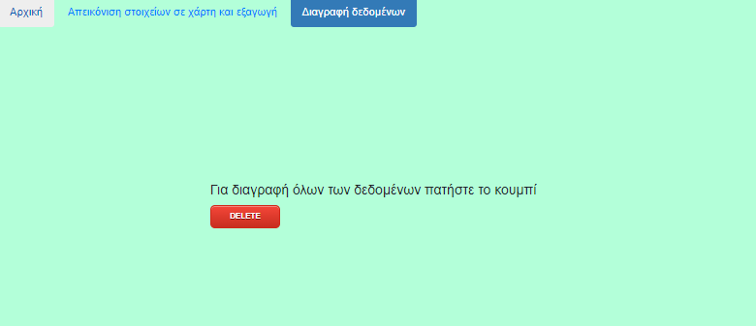
Διαγραφή δεδομένων από Admin

Slide 25
Ευχαριστούμε για το χρόνο σας

